Slide 1
Republik Österreich
Die Republik Österreich liegt im südlichen Mitteleuropa und nimmt die Fläche von etwa 84000 km² ein.
Das Land grenzt an die Slowakei und Ungarn im Osten, an Slowenien und Italien im Süden, an die Schweiz und Liechtenstein im Südwesten, an Deutschland und Tschechien im Norden.
Die Naturschönheiten und zahlreiche Sehenswürdigkeiten machen Österreich für viele Touristen attraktiv.
Die Gebirgslandschaft bietet viele Wintersportgebiete, im Sommer bieten sich Möglichkeiten zum Bergwandern und Klettern.

Slide 2
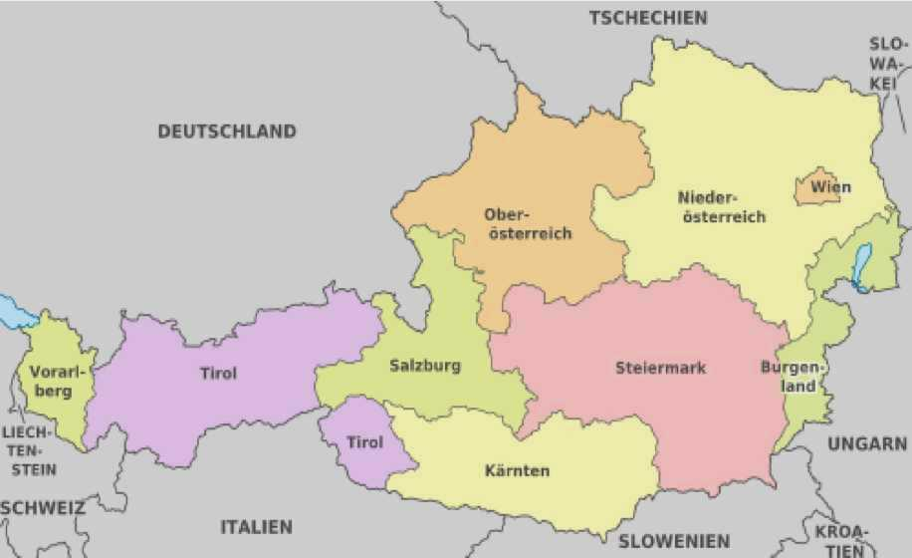

Slide 3
In Österreich leben 8,9 Millionen Einwohner. Davon sind 91 % Österreicher,
Ca. 22 % der Gesamtbevölkerung sind Menschen mit Migrations-hintergrund.
Die Zahl der ausländischen Bevölkerung ist ca. 14,6 %.
Die Amtssprache ist Deutsch.
Im südöstlichen Teil des Landes sowie z.B. in Wien leben Kroaten, Slowenen, Ungarn und Tschechen.
Die Bevölkerungsdichte ist relativ niedrig - 105 Einwohner pro km2.

Slide 4
Die größte Stadt in Österreich ist Wien mit einer Einwohnerzahl von 1,9 Millionen.
Weitere größere Städte sind Graz mit 290000 Einwohnern (Steiermark), Linz mit 206000, (Oberösterreich), Salzburg mit 154000 (Salzburg) und Innsbruck mit 132000 (Tirol).
Die durchschnittliche Lebenserwartung in Österreich beträgt insgesamt 82 Jahre.
Bei den Frauen 84,3 Jahre und bei den Männern 78,9 Jahre.
Ca. 74 % der Bevölkerung bekennen sich zur römisch-katholischen und ca. 5 % zu Protestantismus).
Etwa 2,2 % der österreichischen Bevölkerung sind Mitglieder orthodoxer Kirchen.

Slide 5
Staatsaufbau Österreichs
Die Republik Österreich entstand 1918, nach dem für Österreich-Ungarn verlorenen Ersten Weltkrieg.
Nach dem sogenannten „Anschluss“ 1938 war Österreich bis 1945 Teil des 3. Deutschen Reiches.
Österreich ist ein föderativer Bundesstaat, der aus 9 Bundesländern besteht.
Der oberste Repräsentant des Staates ist der Bundespräsident. Das Volk wählt den Bundespräsidenten auf 6 Jahre. Er vertritt das Land nach außen.

Slide 6
Das Parlament besteht aus zwei Kammern – dem Nationalrat und der Bundesrat.
Das Parlament wählt den Bundeskanzler. Der Bundeskanzler bildet mit den Bundesministern die Bundesregierung.
Die Bundesländer haben weitgehende Selbständigkeit.
Jedes Bundesland hat seine eigene Landesregierung und Parlament (Landtag).
Die Leiter der einzelnen Landesregierungen haben den Titel “Landeshauptmann”.

Slide 7
Österreich besteht aus 9 Bundesländern:
Vorarlberg, Tirol, Salzburg, Kärnten, Steiermark, Oberösterreich, Niederösterreich, Wien und Burgenland.
Diese neun Bundesländer sind sehr verschieden. Jedes Land hat seine besondere Landschaft, seine besondere wirtschaftliche Struktur, seine besondere Sitten und Bräuche.
Oberösterreich und Niederösterreich liegen zu beiden Seiten der Donau. Das sind die Länder der Weingärtner und Getreidebauern.
Kärnten, das Land der Seen, liegt im Süden.
Nicht weit von der Grenze zu der Bundesrepublik Deutschland befindet sich die Stadt Innsbruck. Das ist die Hauptstadt des Landes Tirol, die Heimat stolzer Bergbewohner.

Slide 8
Nicht weit von Innsbruck liegt Salzburg, die Geburtsstadt Mozarts. Salzburg ist die Hauptstadt des gleichnamigen Landes Salzburg.
Auch das schöne Wien mit seiner Umgebung, die Hauptstadt Österreichs, ist eines der 9 Bundesländer.
An der Grenze zur Schweiz befindet sich das Land Vorarlberg.
Seine Hauptstadt Bregenz liegt am Bodensee.
Die Steiermark nennt man im Volk das “grüne Land”, weil es in diesem Teil Österreichs mächtige Wälder gibt. Die Steiermark wird aber auch noch das “eiserne Land” genannt, denn dort wird aus 800 Meter hohen Bergen Eisenerz gewonnen und verarbeitet.

Slide 9
Wirtschaft
Österreich ist ein hochentwickeltes Industrieland.
Seit 1995 ist es Mitglied der Europäischen Union.
Das österreichische Geld heißt der Euro (früher - der Schilling).
Die wichtigsten Industriezweige sind Maschinenbau, Chemie- und Textilindustrie, Elektronik und Nahrungsindustrie, Eisen-und Stahlindustrie, Glasindustrie, Kunsthandwerk.
Der Außenhandel gehört zu den wichtigsten Bereichen der österreichischen Wirtschaft.
Die Exportgüter sind Industriemaschinen, insbesondere Textilmaschinen, Holzbearbeitungsmaschinen, Landmaschinen, auch Pumpen, Bohranlagen, elektrotechnische Maschinen, Holz, Metallwaren, Verkehrsmittel und Bekleidung.

Slide 10
Die Gebirgsflüsse des Landes und die Wassermassen der Donau dienen für Gewinnung von Wasserkraft.
Die Landwirtschaft deckt völlig den Nahrungsmittelbedarf des Landes.
In Österreich werden Obst, Gemüse und Wein angebaut. Das Mittelgebirge ist gut für die Viehzucht geeignet. Das Land der Alpen und vieler Seen in den Gebirgstälern zieht viele Touristen an.
Der Tourismus ist ein wichtiger Industriezweig in Österreich.

Slide 11
Schweizerische Eidgenossenschaft
Die Schweizerische Eidgenossenschaft wurde 1291 gegründet.
Die Schweiz liegt im südlichen Mitteleuropa und grenzt an Deutschland im Norden, an Österreich und Liechtenstein im Osten, an Italien im Süden und an Frankreich im Westen.
Die Fläche des Landes beträgt etwa 41000 km².
In der Schweiz leben 8,7 Mio. Menschen.
Die das Land bildenden Kantone schlossen sich zu einem Bundesstaat in der heutigen Form 1848 zusammen.

Slide 12
Als ein föderaler Staat besteht die Schweiz heute aus 26 Kantonen.
Die größten Kantone sind Bern, Graubünden, Wallis, Waadt, Zürich, Luzern.
Jeder Kanton hat seine eigene Verfassung, Regierung und sein eigenes Parlament.
Die Schweiz ist das einzige Land ohne Hauptstadt. Die Stadt Bern wurde nämlich im Jahre 1848 als Sitz des Bundesrates und der Bundesversammlung gewählt, jedoch ganz bewusst nicht als Hauptstadt festgelegt.
Bern erfüllt heute alle wesentlichen Eigenschaften einer Hauptstadt, bezeichnet sich sogar als Hauptstadt, formell ist sie es aber nicht.

Slide 13
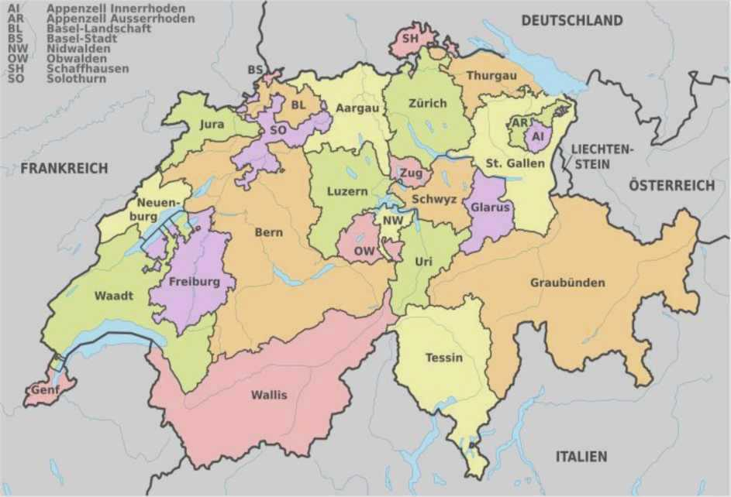

Slide 14
Die größten Städte der Schweiz:
Bern (134000), Zürich (415000), Genf (202000), Basel (172000), Lausanne (139000), Winterthur (112000), Luzern (82000), Sankt Gallen (76000), Lugano (63000).

Slide 15
Die wichtigsten Landschaften der Schweiz sind die Alpen.
Die Alpen nehmen 60 % der Oberfläche ein. Hier gibt es viele Schneeberge, Gletscher und Bergseen.
Zwei größte Seen grenzen die Schweiz von den Nachbarstaaten ab: der Genfer See von Frankreich und der Bodensee von Deutschland.
Touristen aus aller Welt bewundern hohe schneebedeckte Berge, tiefe Täler, blumenreiche Alpenwiesen, viele Bergseen.

Slide 16
In der Schweiz gibt es drei gleichberechtigte Amtssprachen: Deutsch, Französisch und Italienisch.
In der Schweiz sind offizielle Texte drei oder sogar viersprachig ausgeführt.
Die Schweiz hat verfassungsmäßig keine Hauptstadt, der Sitz der Regierung ist die Bundesstadt Bern.
Sprachgebiete der Schweiz:
Deutsch (65,6 %)
Französisch (22,8 %)
Italienisch (8,4 %)
Rätoromanisch (0,6 %).
37,9 % sind römisch-katholisch,
25,5 % sind evangelisch,
23,0 Prozent konfessionslos.

Slide 17
Die gesetzgebende Macht hat in der Schweiz das Parlament (Bundesversammlung).
Die Bundesversammlung (der Nationalrat und der Ständerat) wählt jährlich den Bundespräsidenten für 1 Jahr.
Der Bundespräsident ist in der Schweiz kein Staatsoberhaupt. Er hat keine besonderen Vollmachten, unterzeichnet Erlässe der Regierung und vertritt den Staat nach außen.
In der Schweiz haben ihren Sitz viele internationale Organisationen, z. B. das Internationale Olympische Komitee in Lausanne.
In Genf finden oft internationale Kongresse und Konferenzen statt, hier haben auch einige Organe der UNO ihren Sitz.

Slide 18
Wirtschaft
Zahlungsmittel ist der Schweizer Franken (1 Franken = 1 Euro).
Die Schweiz ist ein rohstoffarmes Land. Es führt Roh- und Brennstoffe immer ein.
Die Schweiz ist ein hochentwickeltes Industrieland.
Zu den führenden Zweigen gehören: der Gerätebau, die Elektrotechnik, Werkzeugmaschinen, Landmaschinen, die chemische, pharmazeutische Industrie, die Textilindustrie, die Nahrungsmittelindustrie.
Die Schweizer Uhrenindustrie ist weltbekannt. Sie erzeugt ungefähr 60 % der Weltuhren.
Eine führende Rolle spielen die Banken und der Tourismus.
Die Nutzung der Wasserkraft hat eine besondere Bedeutung.
Im Sommer exportiert die Schweiz einen großen Teil der Elektroenergie, im Winter dagegen muss sie Elektroenergie importieren (wie Österreich).

Slide 19
Großherzogtum Luxemburg
Luxemburg ist seit 1867 ein souveräner und unabhängiger Staat.
Das Großherzogtum Luxemburg befindet sich zwischen der BRD, Frankreich und Belgien.
Die Fläche des Landes ist 2590 km².
Die Bevölkerungszahl — rund 640000 Menschen.
47,7% von ihnen sind Ausländer.
Luxemburg ist die Hauptstadt des Landes.
Luxemburgisch, Französisch und Deutsch sind Amtssprachen.

Slide 20
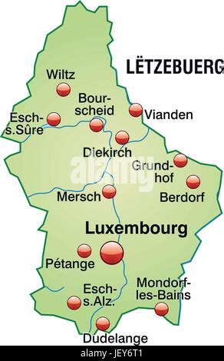

Slide 21
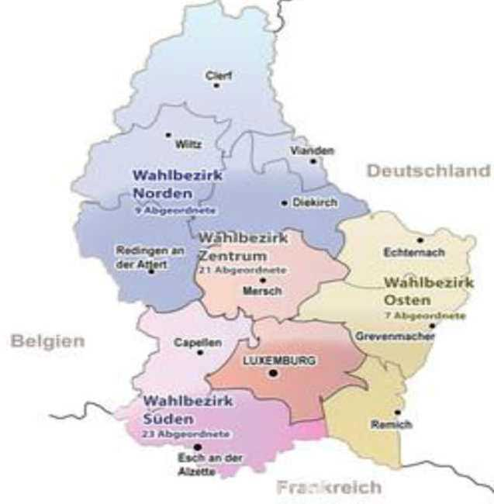

Slide 22
Luxemburg ist eine konstitutionelle Erbmonarchie.
Das Staatsoberhaupt ist der Großherzog. Ihm gehört die ganze Exekutiv- und gesetzgebende Macht.
Der Großherzog fasst Gesetze fassen, schließt internationale Verträge ab.
Die Regierung wird vom Großherzog berufen.
Luxemburg ist Verwaltungssitz der Europäischen Union und anderer Organe der EU.
Seit 1948 gehört Luxemburg zur Benelux-Union und seit 1949 — zur Nato.

Slide 23
Wirtschaft
Das Geld in Luxemburg ist der Euro.
Luxemburg ist ein hochentwickeltes Industrieland.
Die Wirtschaft des Staates ist eng mit belgischen und französischen Monopolen verflochten.
Die Hauptindustriezweige sind Förderung des Eisenerzes und Hüttenwesen.
Der Eigenbedarf des Landes an Nahrungsmitteln wird von der eigenen Landwirtschaft gedeckt.
Luxemburg gilt auch als großes Finanzzentrum Europas.

Slide 24
Fürstentum Liechtenstein
Liechtenstein liegt in Mitteleuropa am rechten Rhein-Ufer in den Alpen zwischen der Schweiz und Österreich.
Seine Fläche beträgt 160 km².
Die Bevölkerung zählt über 39000 Einwohner.
Die Amtssprache ist Deutsch.
Die Hauptstadt ist Vaduz.
Fast die Hälfte des Landes ist Gebirge (die Alpen).
Der Ausländeranteil beträgt 34%. In Liechtenstein leben Menschen von rund 90 Nationalitäten.

Slide 25
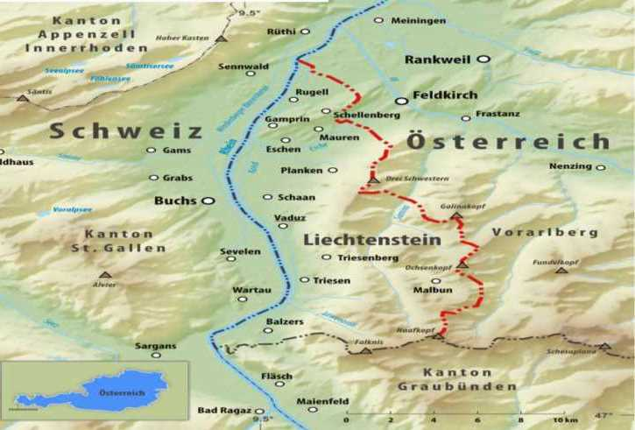

Slide 26
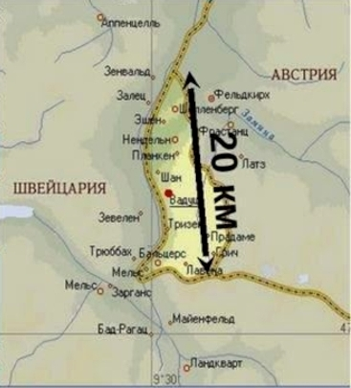

Slide 27
Das Fürstentum wurde 1719 gegründet.
Seit 1806 ist der Staat unabhängig.
Liechtenstein ist eine konstitutionelle Monarchie auf parlamentarischer Grundlage.
Das Staatsoberhaupt ist der Fürst.
Der Fürst ernennt eine Regierung.
Sie besteht aus dem Regierungschef und vier Regierungsräten.

Slide 28
Wirtschaft
Liechtenstein hat eine export-orientierte Industrie.
Wichtig sind viele Betriebe der Metall-, Textil-, Holz- und Chemieindustrie.
Eine große Bedeutung hat für das Land die feinmechanische Industrie.
In Liechtenstein werden Zahnprothesen produziert und werden von vielen Ländern importiert.
Profitbringend sind die Banken, wo die ausländischen Millionäre ihr Geld aufbewahren.
Es gibt hier kein eigenes Geld, man verwendet hier den Schweizer Franken.
In der Landwirtschaft sind nur 3% der Bevölkerung beschäftigt.
Weinbau und Viehzucht sind sehr entwickelt.

